Slide 1

Тема: Екстракція речовин як метод розділення сумішей

Slide 2
Що таке екстракція?
Екстракція (від латинського extractio — витягування, вилучення) — це спосіб розділення сумішей, що ґрунтується на вилученні однієї або кількох речовин за допомогою розчинника.
Принцип дії: речовина краще розчиняється в доданому розчиннику, ніж залишається в початковій суміші чи сировині.

Slide 3
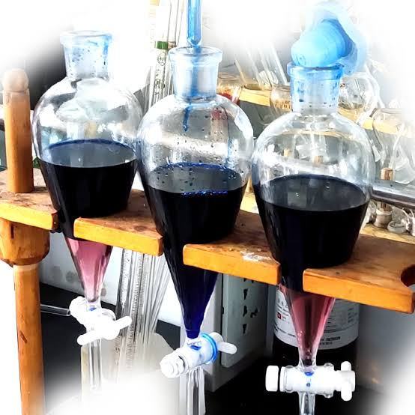
Екстрагент — розчинник, який використовують для вилучення потрібної речовини (наприклад, вода, етанол, ацетон, олія).
Екстракт — отриманий розчин вилученої речовини в екстрагенті.
Рафінат — залишок сировини чи суміші після вилучення з неї потрібного компонента.

Slide 4
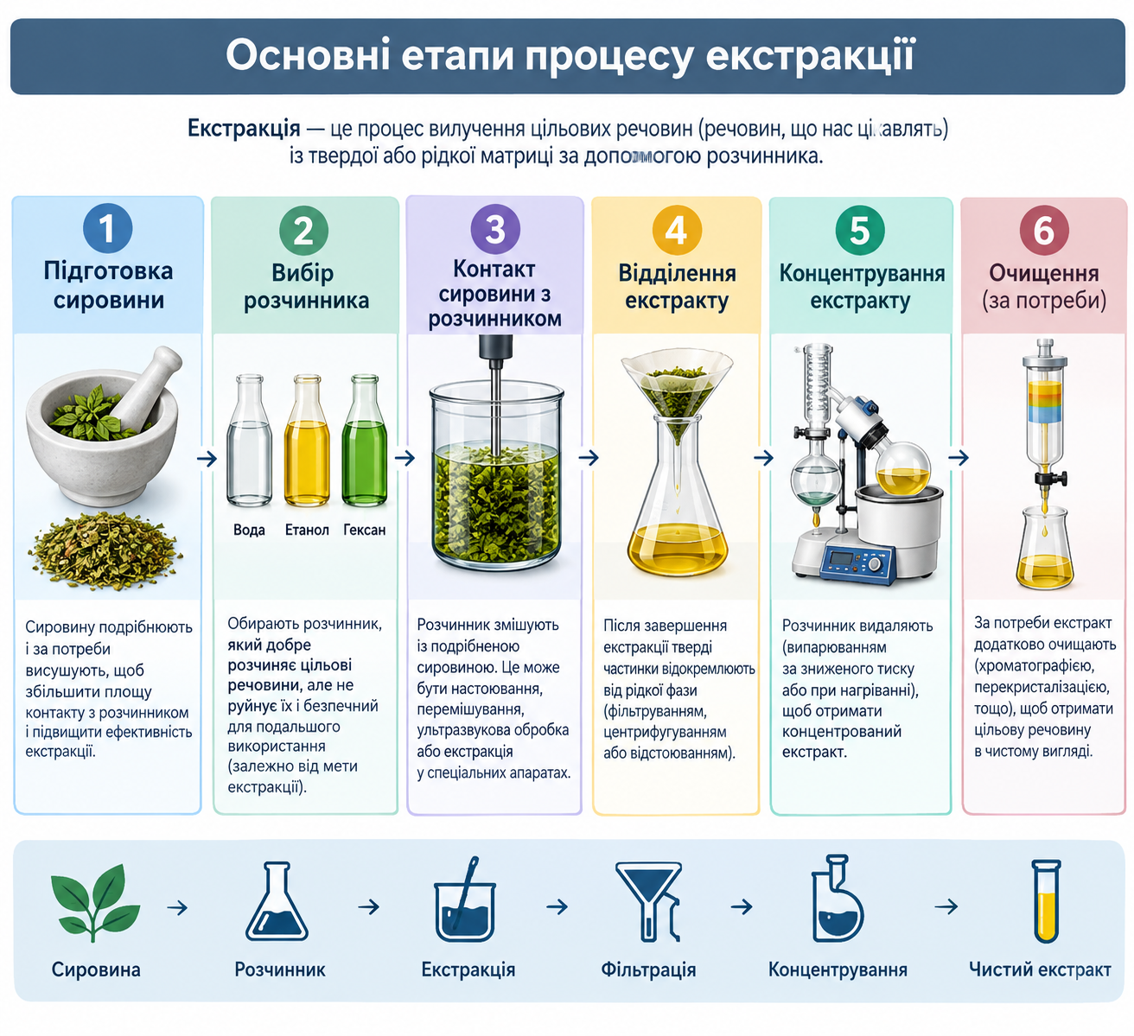

Slide 5
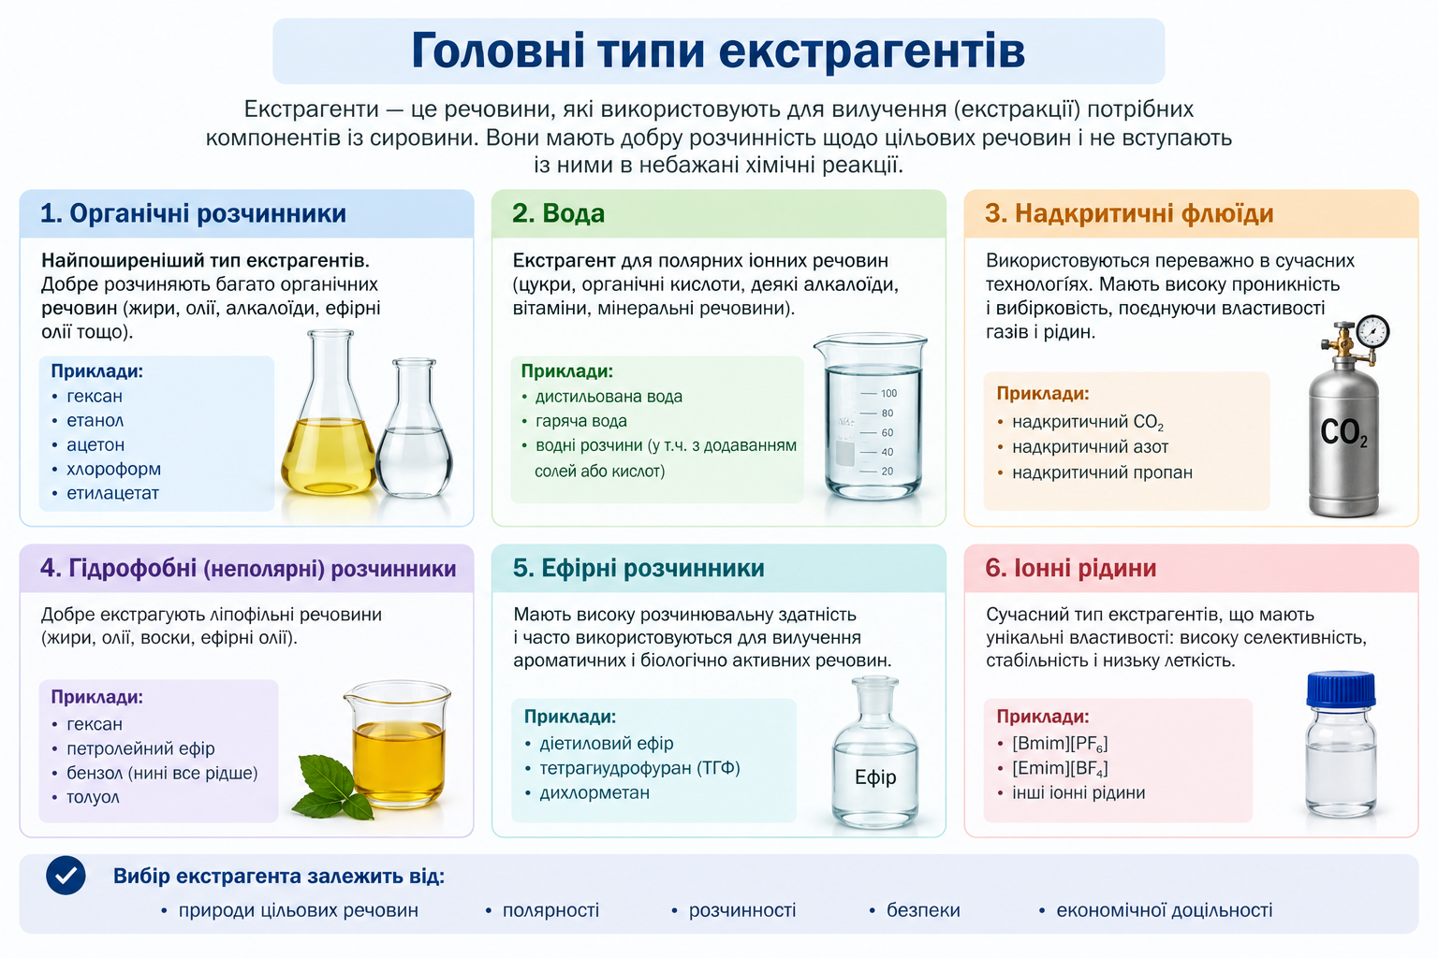

Slide 6
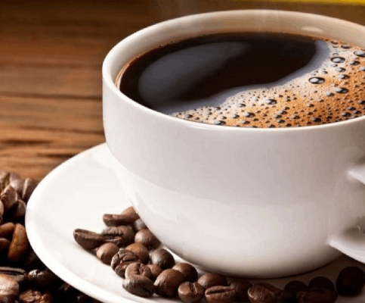
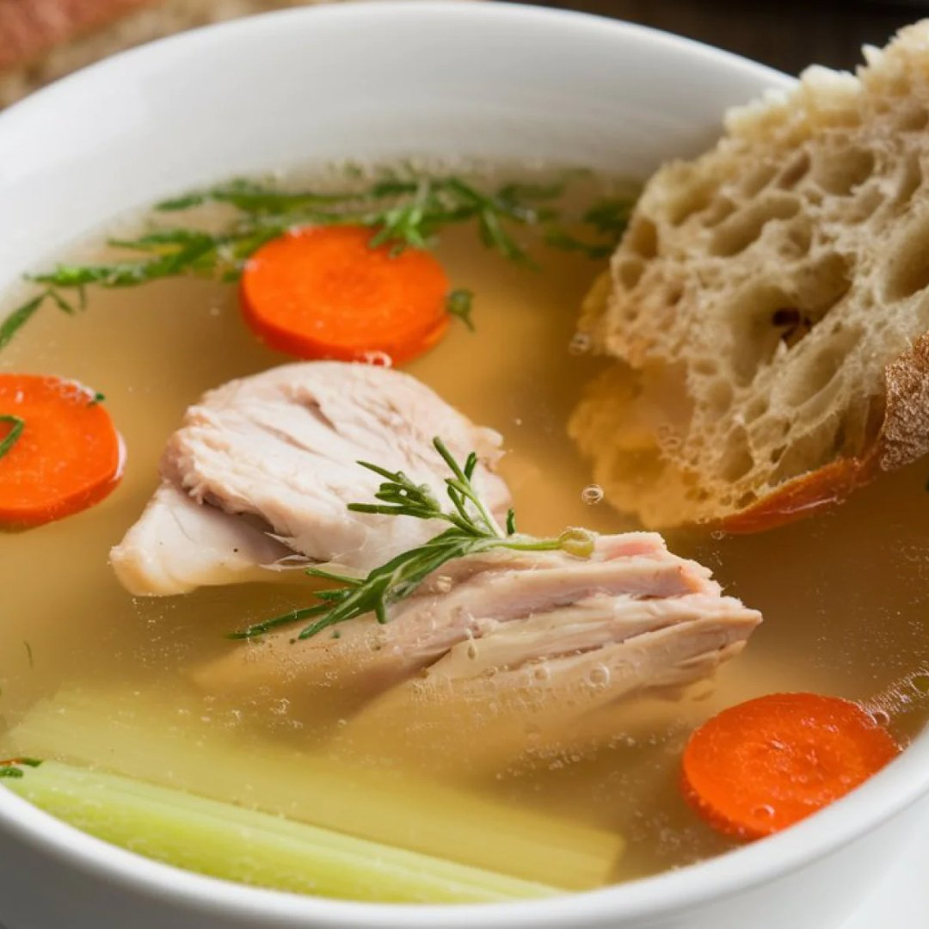
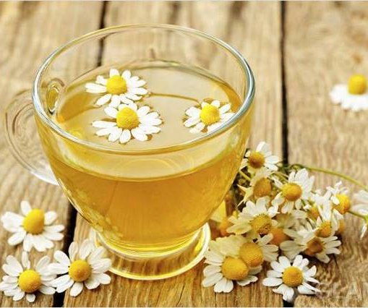
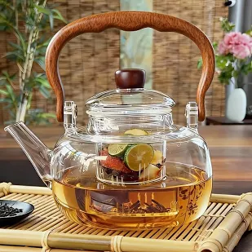
Екстракція в нашому щоденному житті
Заварювання чаю та кави: гаряча вода (екстрагент) вилучає з листя чи мелених зерен ароматичні речовини, кофеїн та барвники.
Приготування бульйону: вода витягує з м’яса та овочів поживні та смакові речовини.
Приготування настоянок і відварів: вилучення корисних сполук із лікарських рослин (наприклад, ромашки, м’яти).

Slide 7

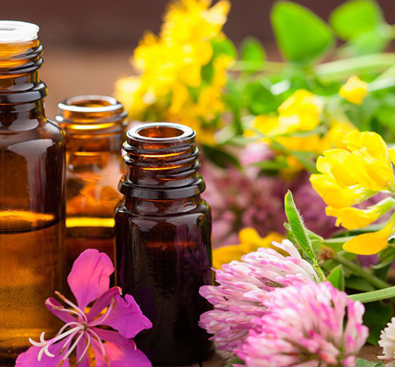
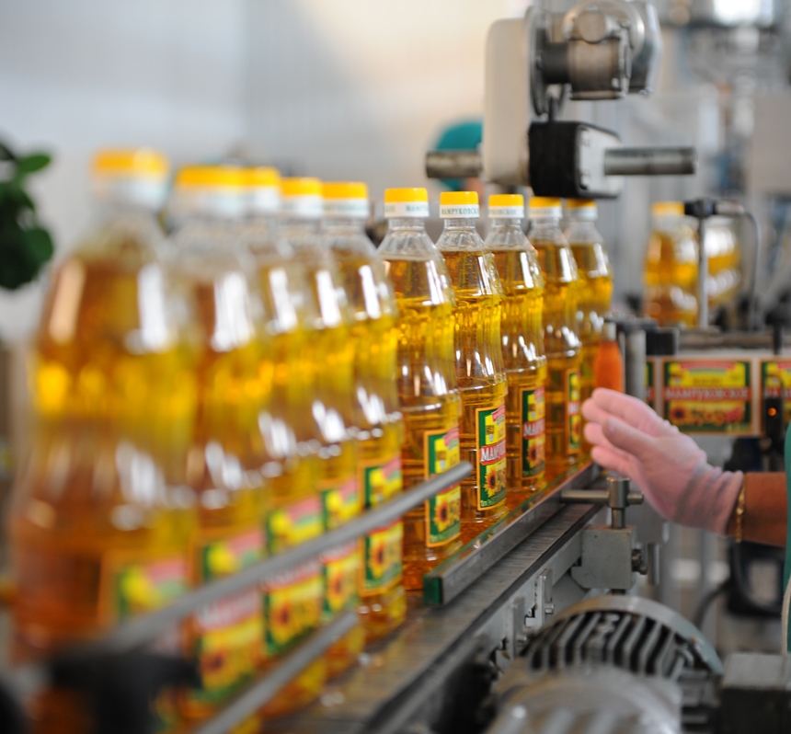
Застосування у промисловості та медицині
Фармацевтика: виготовлення ліків, фітопрепаратів, вітамінів і рослинних екстрактів.
Харчова промисловість: добування рослинних олій (соняшникової, оливкової), виготовлення соків, цукру з буряка.
Парфумерія та косметика: вилучення ефірних олій із квітів та рослин (троянда, лаванда).

Slide 8
Переваги методу екстракції
Висока вибірковість.
Можливість вилучення навіть малих кількостей речовини.
Використання у промисловості та лабораторії.

Slide 9
Обмеження (недоліки) методу екстракції
Потрібен відповідний розчинник.
Не всі речовини можна екстрагувати.
Іноді потрібні багаторазові повторення.

Slide 10
Питання для обговорення
Чому для заварювання чаю краще використовувати гарячу воду, а не холодну?
Яка речовина виступає екстрагентом під час приготування ромашкового відвару?
Чим екстракція відрізняється від звичайного фільтрування?

Slide 11
Працюємо самостійно!
Поміркуйте, як видалити плями з одягу, якщо вони мають різний хімічний склад
Заповніть таблицю «Плями й рекомендовані розчинники»
Тип плями | Хімічна природа (полярна ⁄ неполярна речовина) | Рекомендований розчинник
Жир, масло
Кава, чай
Чорнило
Кров
Фарба, лак
Трава

Slide 12
Підсумок
Екстракція — важливий фізико-хімічний метод розділення сумішей.
Вона базується на різній розчинності речовин у певних розчинниках.
Широко використовується як у повсякденному побуті, так і в сучасній індустрії.

Slide 13
Домашнє завдання:
Прочитати §7,
Виконати впр.77 ст.60

